Slide 1

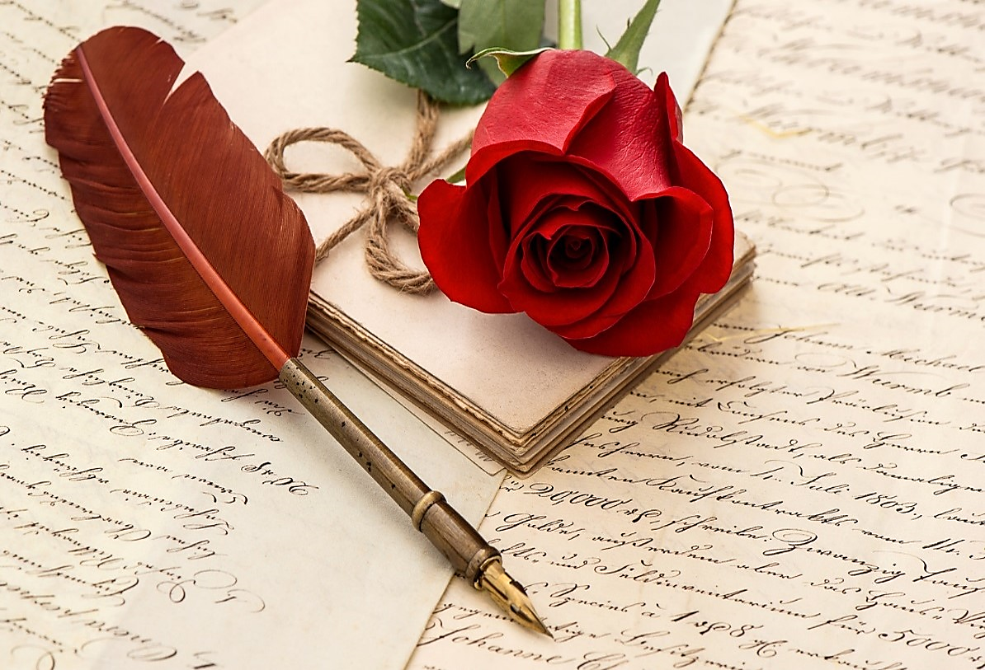


Memorias de
un cartero

Slide 2


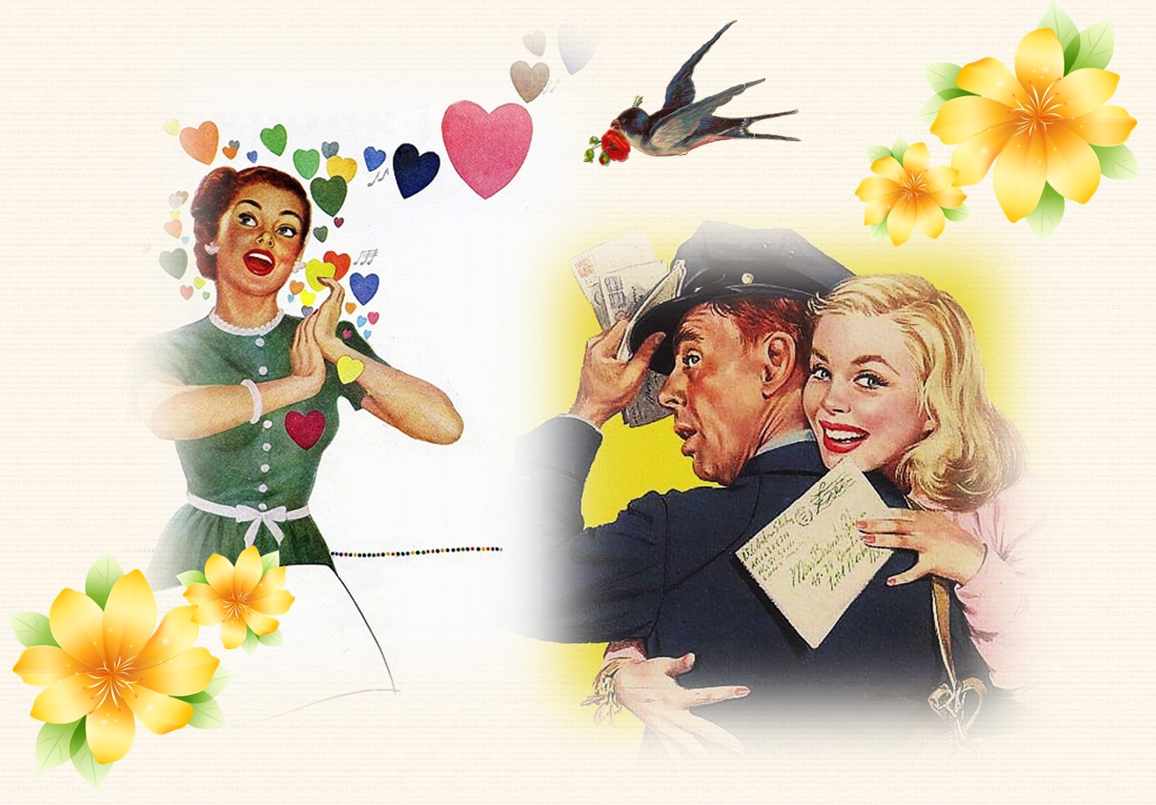
Don Benjamín es cartero desde hace muchos años en el barrio La Paloma. En sus buenos tiempos hizo felices a muchas chicas que esperaban ansiosas carta de sus novios, al igual que ha sido lazo entre familiares y amigos lejanos.

Slide 3


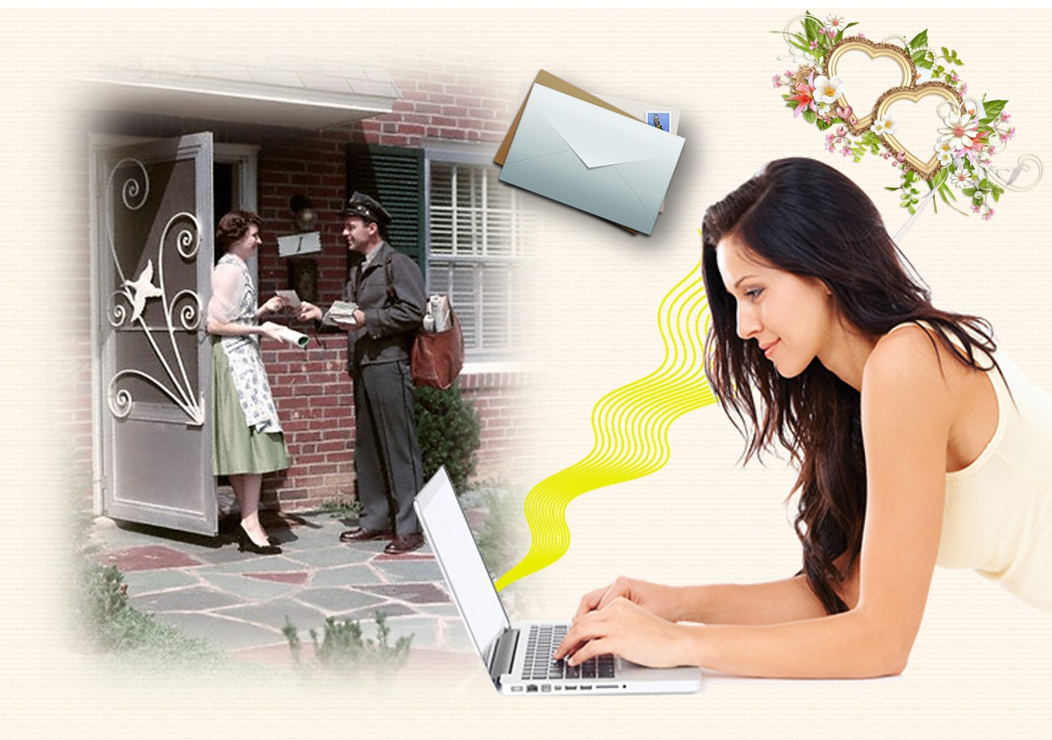
Lo que más le gustaba a don Benjamín era ver la cara de felicidad de las personas al abrir la puerta y verlo allí con una carta para ellas en sus manos. Pero los tiempos cambiaron y con la aparición de las computadoras y el internet, don Benjamín ha sido reemplazado por una máquina.

Slide 4

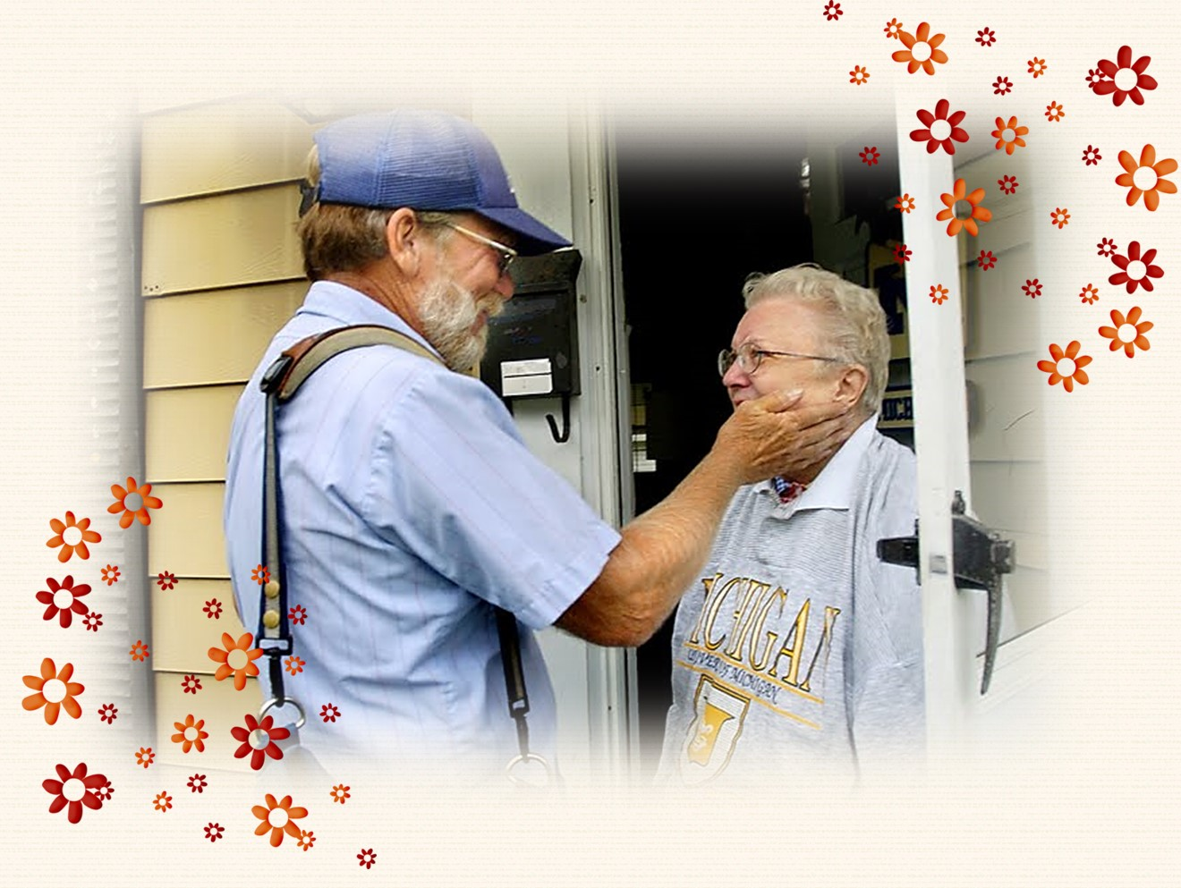
El trabajo para él ha ido decayendo cada vez más y ahora casi solo reparte cuentas y publicidad. De vez en cuando le toca entregar correspondencia a personas mayores que no hacen uso de correo electrónico, pero solo esporádicamente.

Slide 5

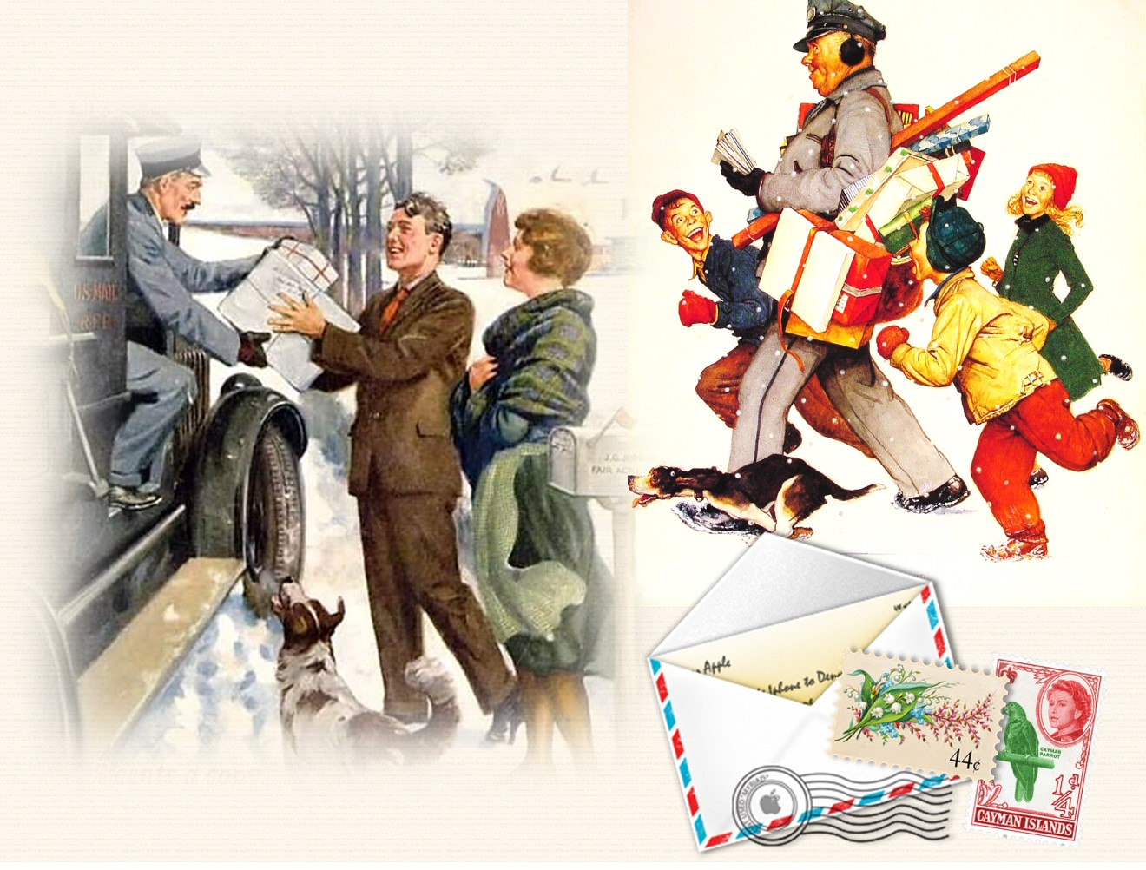
Don Benjamín añora esos tiempos en que se sentía una persona importante, un servidor público muy necesario, conocido y querido por todos. Se está empezando a sentir inútil, viejo y sin esperanzas, pero sigue cumpliendo con su deber, cada mañana va a la oficina de correos, recibe su encargo, sale y empieza a caminar hacia su ruta.

Slide 6

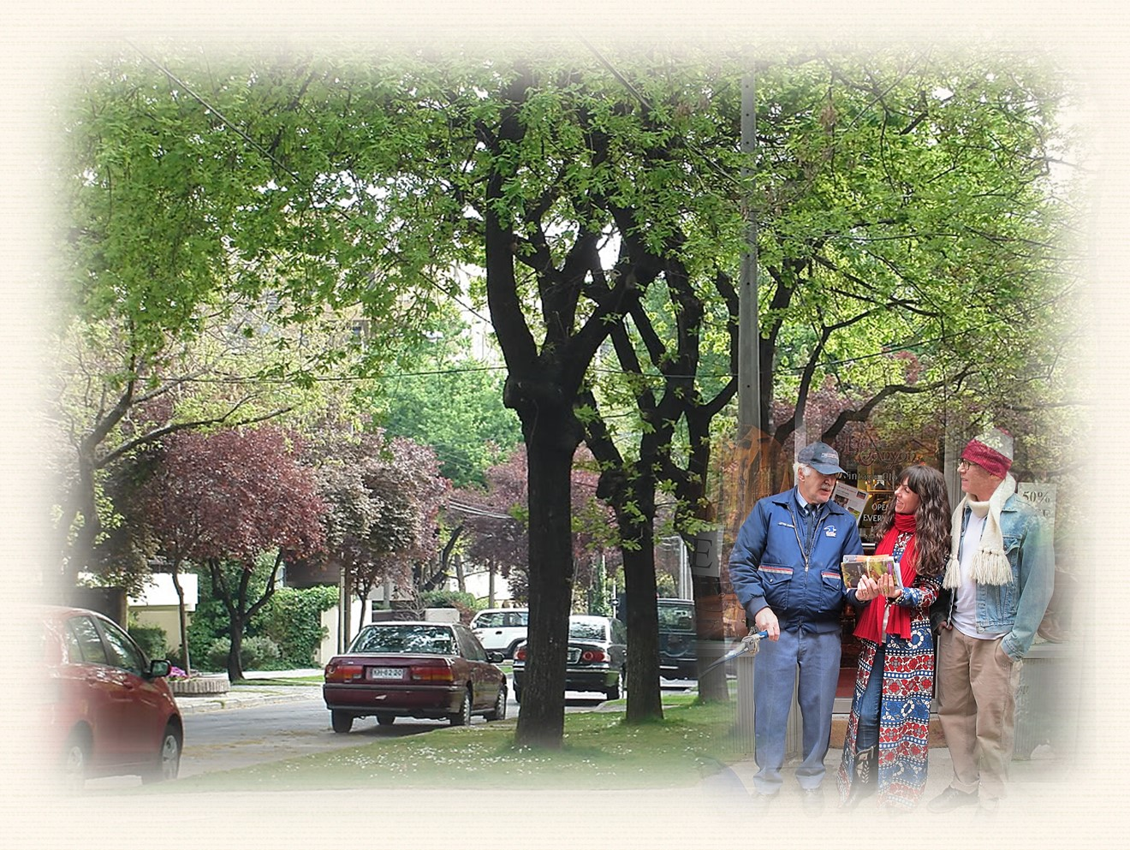
Recorre el mismo camino cada día, todo a su alrededor le es familiar y las personas siguen saludándolo con amabilidad, aunque ya no requieren de sus servicios como antes. Al pasar por cada casa, su mente regresa al pasado, recordando rostros y emociones…

Slide 7

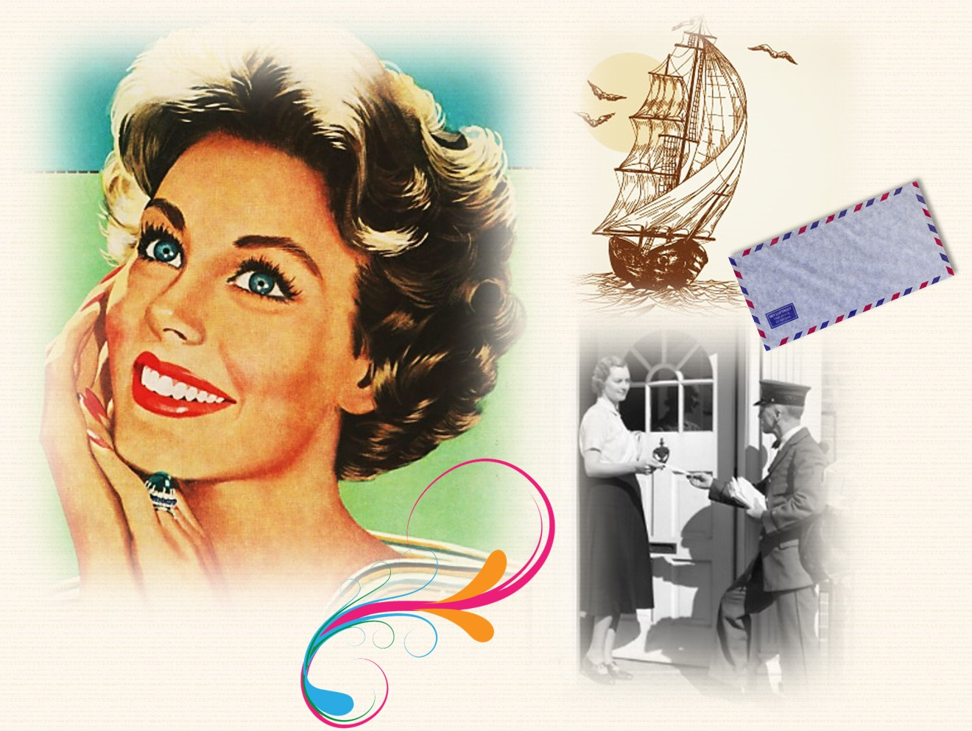
Cuando pasa por la casa de la señorita Elena, aquella que antaño lo esperaba en la puerta para preguntarle si había algo para ella, la recuerda con tristeza. Siempre se emocionaba mucho cuando le decía que sí tenía carta para ella y se la entregaba en un sobre azul. Su novio era marinero y don Benjamín era el vínculo principal en esa relación a distancia.

Slide 8

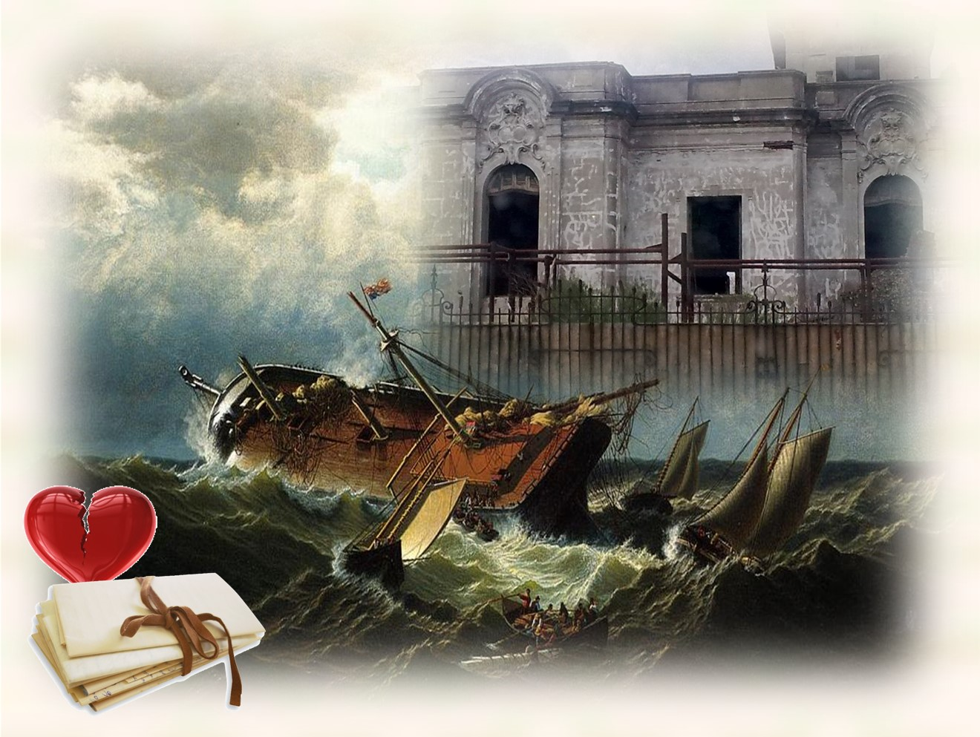
Ahora las puertas de esa casa están cerradas y nadie lo espera en la puerta. Elena nunca se casó con su novio marinero, lamentablemente él murió cuando su barco naufragó en el Atlántico y don Benjamín jamás volvió a verla. Hoy en día aquella casa está abandonada, pero llena de recuerdos para él.

Slide 9
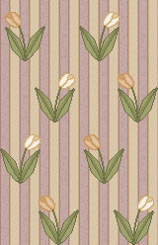
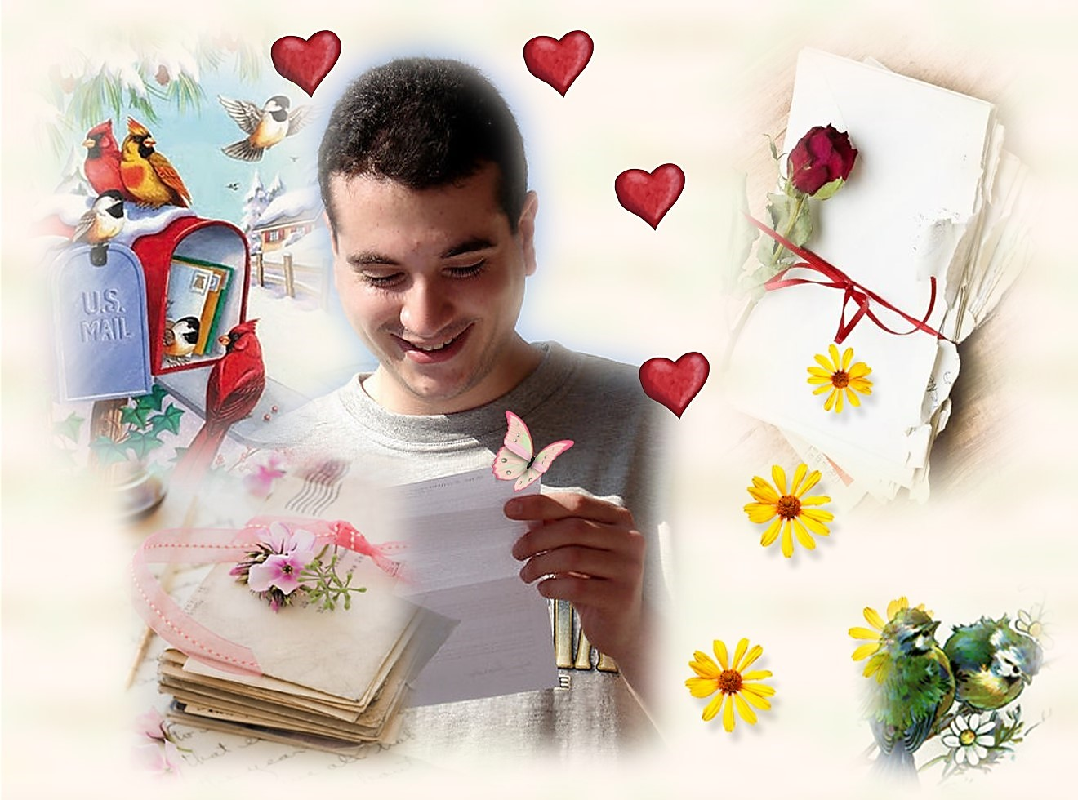
Cuando pasa por la casa de Anselmo, lo recuerda con una sonrisa en los labios. Era un jovencito flaco y desgarbado que recibía cartas perfumadas. Don Benjamín siempre temía que ese perfume quedara impregnado en sus manos y ¡le provocara problemas con su esposa!

Slide 10
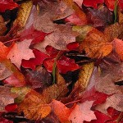

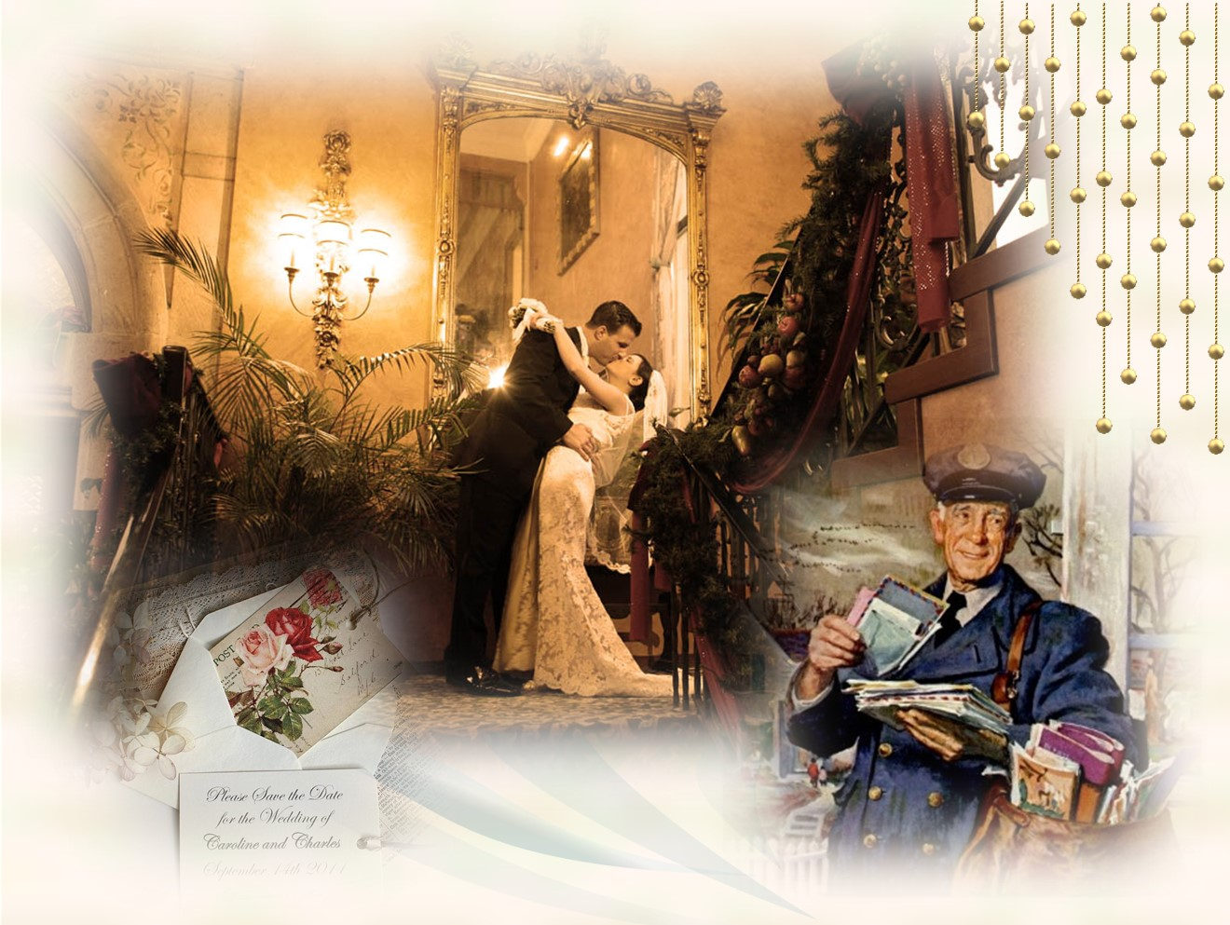
Anselmo se casó con la chica de las cartas perfumadas y ahora vivían en esa misma casa. Don Benjamín estaba orgulloso y satisfecho de haber sido cómplice de su amor y promotor de su actual felicidad.

Slide 11

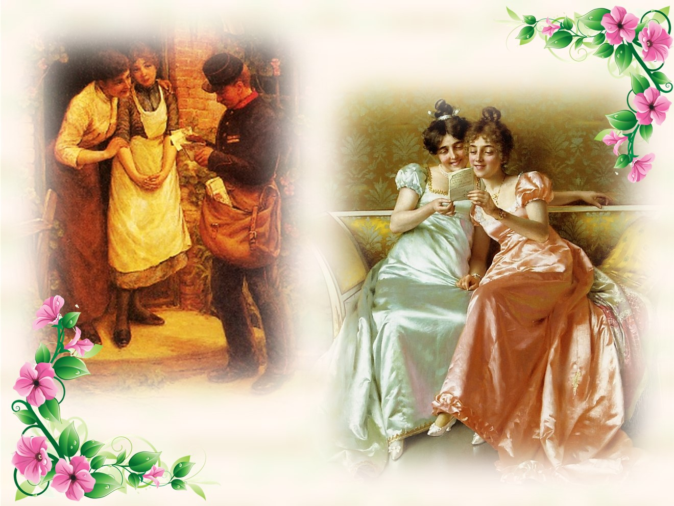
Cuando pasa por la casa de Victoria y Soledad, dos hermanitas que siempre se peleaban por recibir primero la correspondencia de sus respectivos novios, aparece una sonrisa en su cara. Esas niñas sí que eran especiales, una vez hasta se desgreñaron enfrente de él. Recordaba sus gritos: ¡A mí primero, a mí primero, don Benja! y le arrebataban las cartas de las manos.

Slide 12

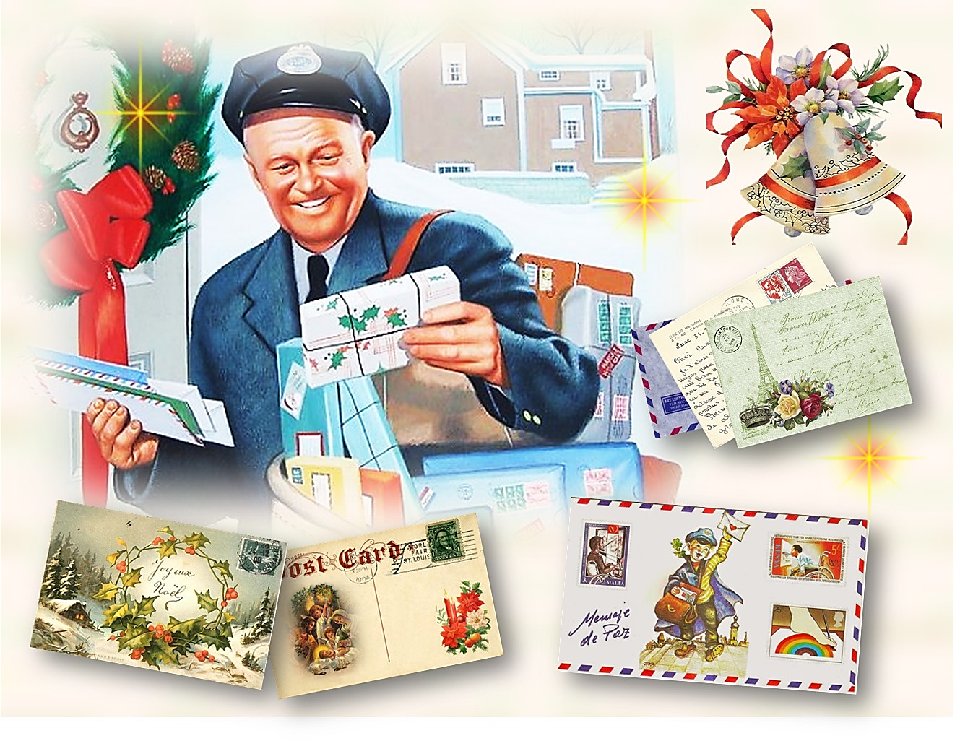
La época que más le gustaba a don Benjamín era la de Navidad. Su bolso se llenaba de colores con las postales navideñas y su recorrido se hacía más pintoresco. Recordaba a la familia Cáceres, ellos tenían parientes en Francia y siempre recibían unas postales muy bonitas, de esas que no llevaban sobre, así que él se deleitaba la vista antes de entregárselas.

Slide 13

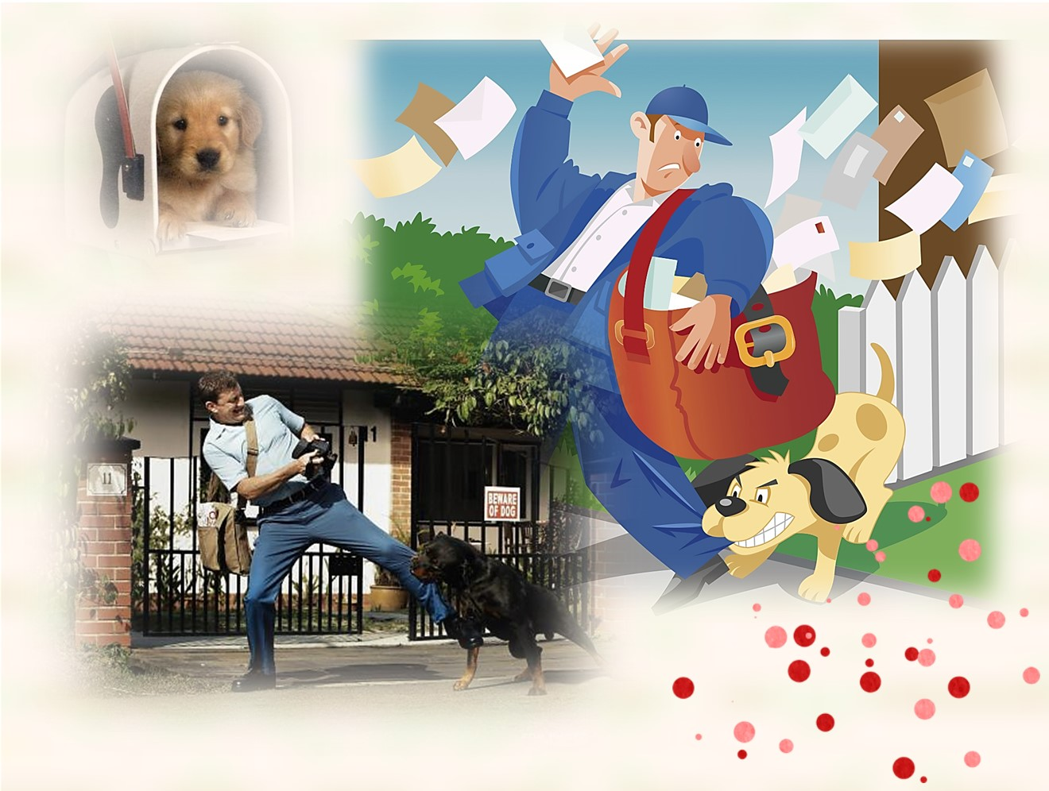
Y claro, a todo cartero no le puede faltar un perro que le importune en su trabajo. Era en la casa de Severiano al final de la calle, donde tenía que tomar precauciones, porque su perro siempre le ladraba e intentaba morderlo. Una vez lo había logrado y le costó mucho a Severiano desprender a su perro del pantalón de don Benjamín.

Slide 14

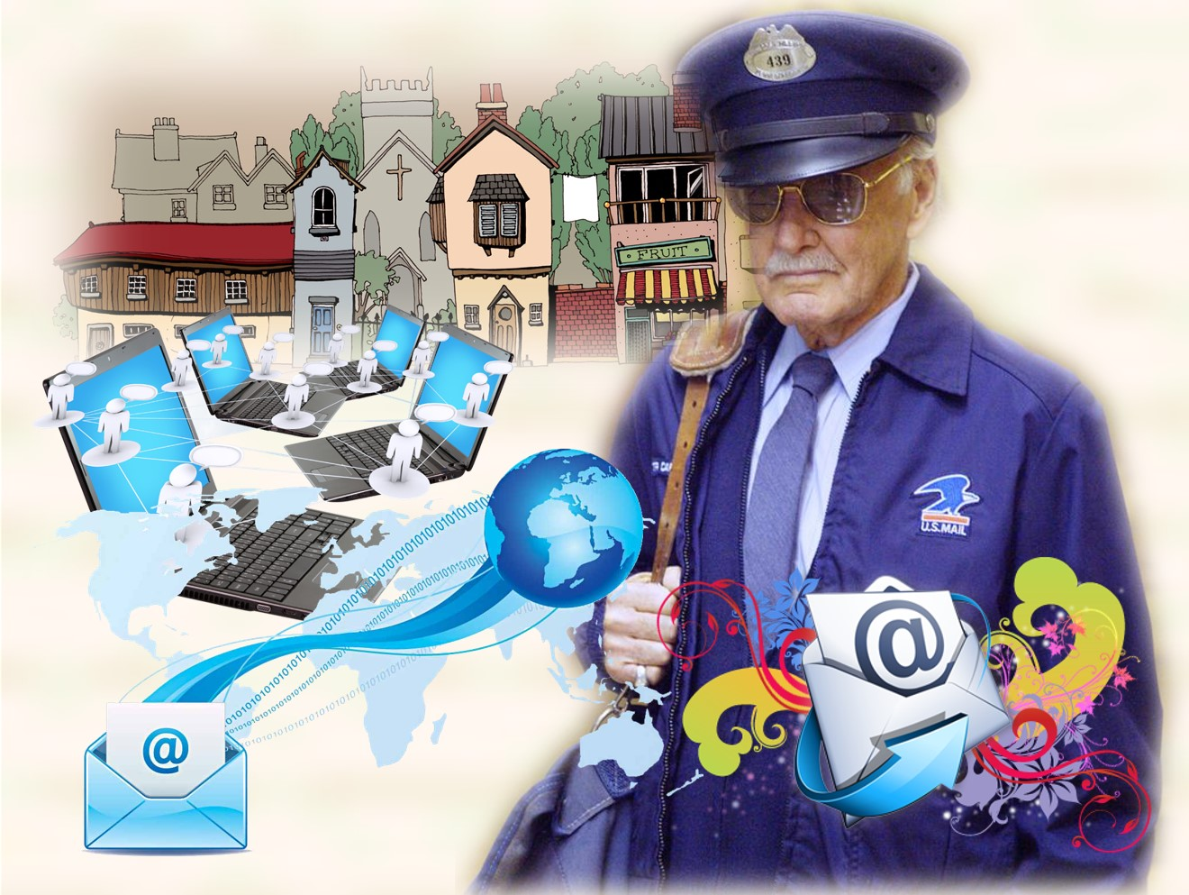
Y así caminando y recordando, don Benjamín llega al final de su ruta y vuelve a la realidad, esa triste realidad de la era de la tecnología que lo sobrepasa. Suele decirse a sí mismo: Dicen que el correo electrónico es más rápido, que uno escribe una carta y enseguida le llega al destinatario,.. pero ¿qué emoción hay en eso?...

Slide 15

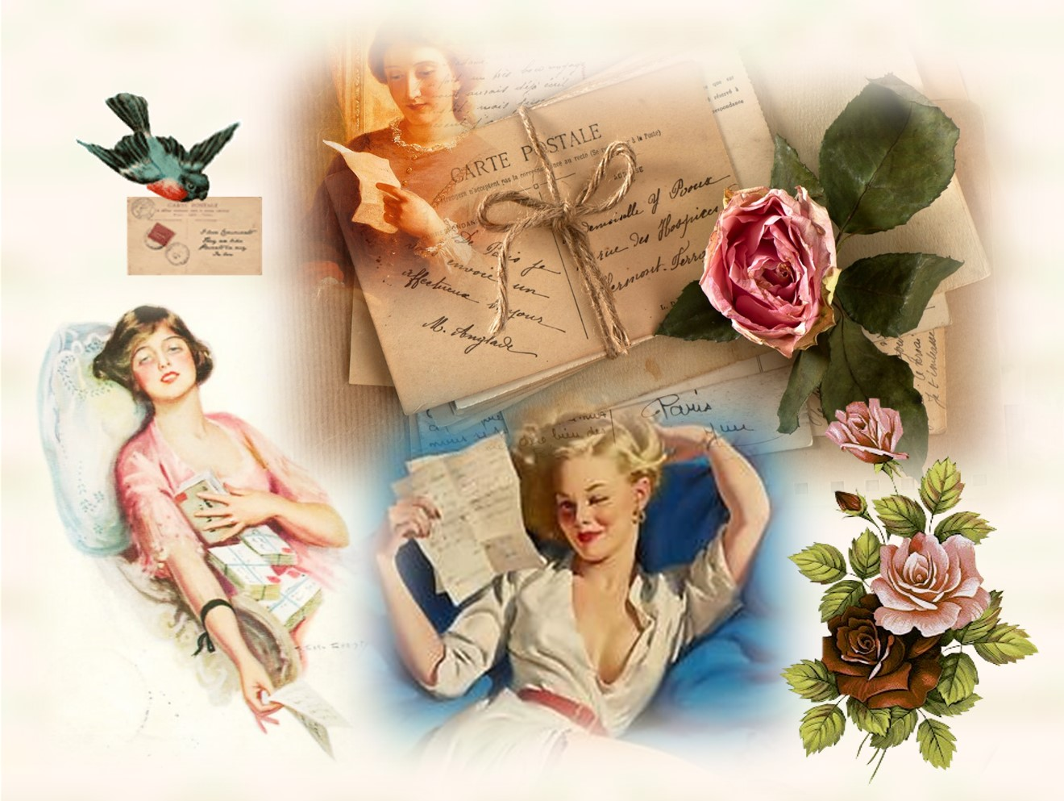
¿Dónde quedaron las caritas ilusionadas de esas novias que esperaban ansiosas carta de sus galanes? ¿Dónde el perfume de aquellas cartas enviadas por una dama enamorada? ¿Dónde el placer de apretujar contra el corazón el sobre que de antemano se sabía, contenía una carta llena de palabras de amor?

Slide 16

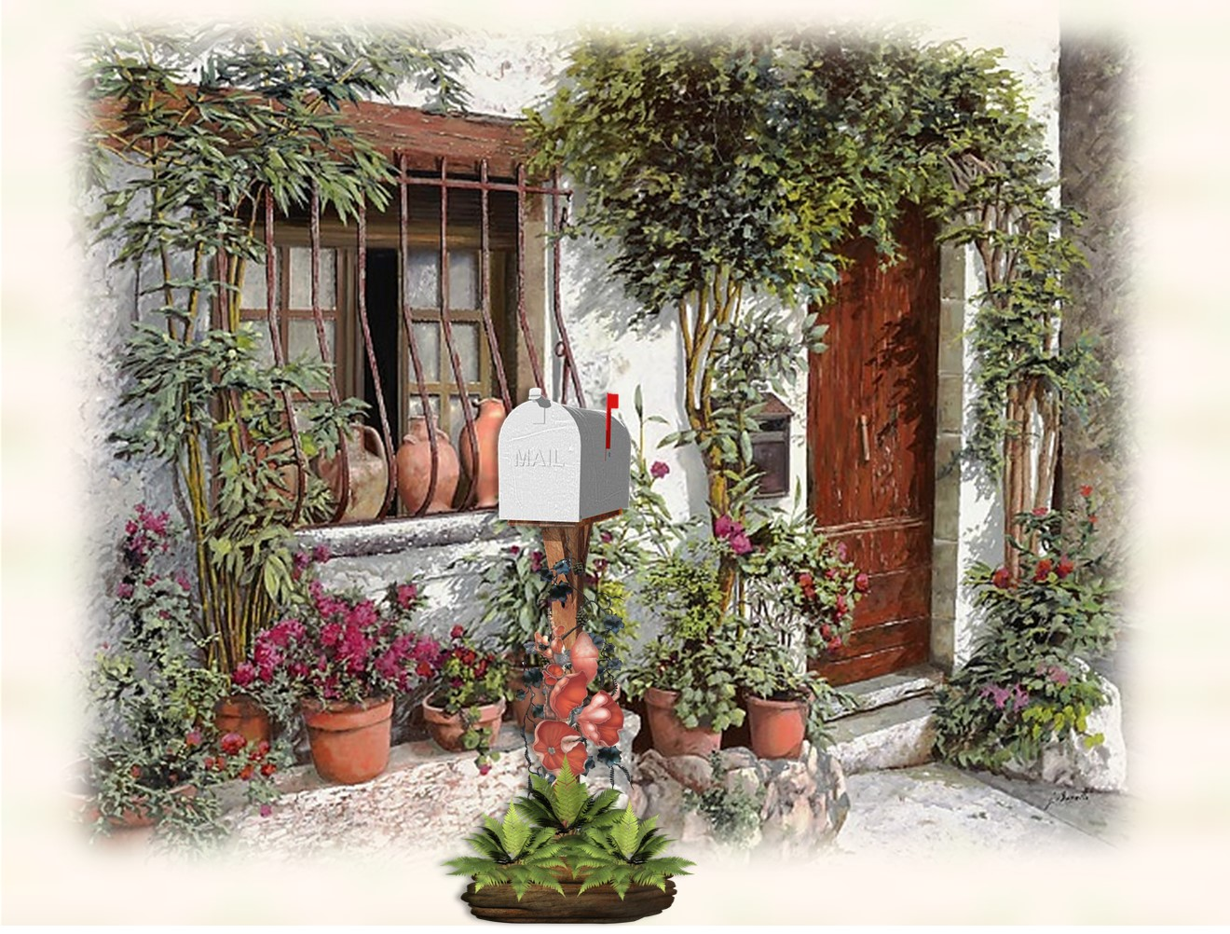

Todo eso pertenece al pasado, pero seguirá viviendo en el corazón de don Benjamín, el cartero, un buen hombre que desde hace muchos años se le puede ver dejando sus huellas en las calles del barrio La Paloma y que como muchos de nosotros, añora ciertas emociones que con la llegada de la tecnología, se han ido olvidando.

Slide 17



Accede a la sección que desees desde aquí:
Propia Creación
De la Red
Dedicatorias | Fechas Especiales | Graciosos
Historia y Arte | Lugares | Musicales
Naturaleza y Ciencias | Política | Reflexión
Religiosos | Románticos | Salud
Dedicatorias | Fechas Especiales | Graciosos
Historia y Arte | Lugares | Musicales
Naturaleza y Ciencias | Política | Reflexión
Religiosos | Románticos | Salud
Si deseas recibir pps periódicamente en tu correo electrónico subscríbete aquí:

